Slide 1
-ghÐ, ghi, nhê, nhá
- ghi nhí, nhæ cá
- Nhµ bµ cã chó chã.

Slide 2
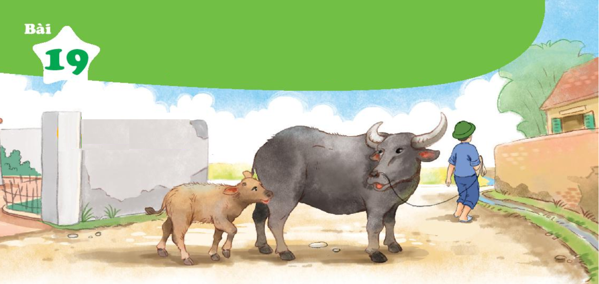
NhËn biÕt
NghÐ theo mÑ ra ngâ.
NghÐ theo mÑ ra ngâ.

Slide 3
ng
NG
ngh
NGH
ng
o
ngh
e
ngâ
nghÐ

Slide 4
ng· ngñ ngù
ng· ngñ ngù
nghe nghÐ nghÜ
nghe nghÐ nghÜ

Slide 5
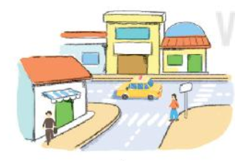
ngâ nhá
ng· ba
ngâ nhá
ng· ba
cñ nghÖ
cñ nghÖ
nghØ hÌ
nghØ hÌ

Slide 6
ng
o
ngh
e
ngâ
nghÐ
ng· ngñ ngù
nghe nghÐ nghÜ

Slide 7
ng· ba ngâ nhá
cñ nghÖ nghØ hÌ

Slide 9
NghÐ ®· no cá. NghÐ ngñ ë bê ®ª.

Slide 10
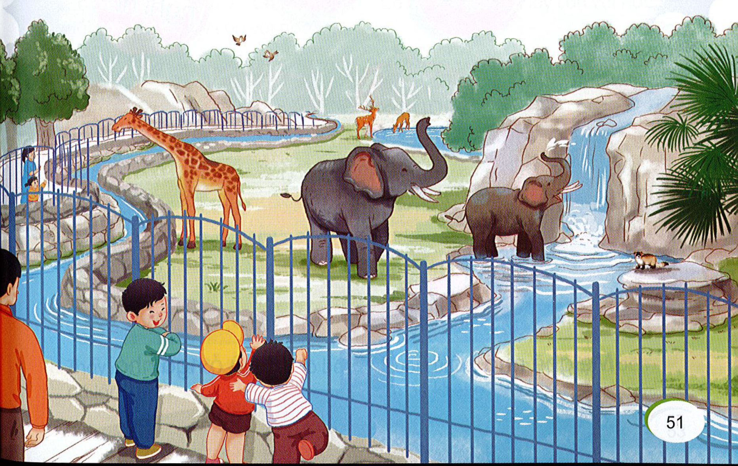
Thăm vườn bách thú

